Slide 1




PHÒNG GIÁO DỤC VÀ ĐÀO TẠO QUẬN LONG BIÊN
TRƯỜNG MẦM NON GIA THƯỢNG
Giờ học: Giáo dục âm nhạc
+ Dạy hát : Bé ngoan - Hồng Ngọc
+ Nghe hát: Đi nhà trẻ.
Giáo viên: Nguyễn Thị Hồng Hoa
Lứa tuổi: Nhà trẻ 24-36 tháng
Thời gian: 12-15 phút.
Năm học 2017-2018

Slide 2

Mục đích- yêu cầu
* Kiến thức:
- Trẻ biết tên bài hát Bé ngoan biết tên tác giả, hiểu nội dung bài hát : Miệng xinh của bé luôn biết chào ông bà, cha mẹ, khi đến trường bé chào các cô.
- Trẻ cảm nhận được giai điệu vui tươi trong sáng của bài hát nghe và bài hát.
* Kỹ năng:
- Trẻ thuộc lời bài hát,hát đúng nhạc, không nói ngọng.
* Thái độ:
Trẻ hứng thú nghe và thích hát cùng cô và các bạn.

Slide 3

Chuẩn bị
* Đồ dùng của cô:
- Nhạc bài hát: Bé ngoan, Đi nhà trẻ.
* Đồ dùng của trẻ:
- Các dụng cụ âm nhạc: đàn, trống, sắc xô, mũ múa...

Slide 4

Cách tiến hành
1. Ổn định tổ chức:
Cô và trẻ cùng đọc bài thơ “Đi học ngoan”
Đàm thoại dẫn dắt vào bài.

Slide 5

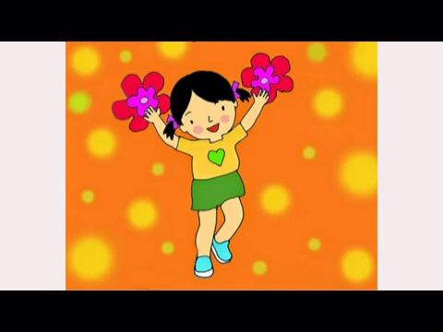
2. Phương pháp, hình thức tổ chức:
* Dạy hát:Hát Bé ngoan.
- Cô giới thiệu tên bài hát, tên tác giả
- Cô hỏt lần 1: Hỏi trẻ cô vừa hát bài gì?
Cô hỏt lần 2: Giới thiệu nội dung bài hát “Miệng xinh của bé luôn biết chào ông bà, cha mẹ, khi đến trường bé chào các cô
* Đàm thoại: + Miệng em bé nói gì?
+ Em bé biết làm gì?
+ Đến lớp em bé làm gì?
- Cô hát lần 3: khuyến khích trẻ hát cùng cô
*Trẻ hát :
- Cho trẻ hát 2-3 lần: Hát theo tay nhịp, hát to - nhỏ.....
- Tổ chức cho tổ hát. Cho từng nhóm hát. Cho các cặp lên biểu diễn

Slide 6

* Nghe hát: Đi nhà trẻ.
- Cô giới thiệu tên bài hát, tên tác giả
- Cô hát Lần 1(Có đàn): Hỏi trẻ tên bài hát?
- Cô hát Lần 2: Cô đệm đàn và hát. Giới thỉệu nội dung bài hát: “Đến lớp nhà trẻ, các bé được vui chơi, cùng chơi nhiều đồ chơi như ô tô, tàu hỏa, thật vui khi được xếp hình xây nhà cửa bé sẽ thành thợ xây tương lai”. Còn các con thì sao, sau này muốn làm gì?
- Hát lần 3: Cho trẻ xem video các bạn hát và hát theo.

Slide 7

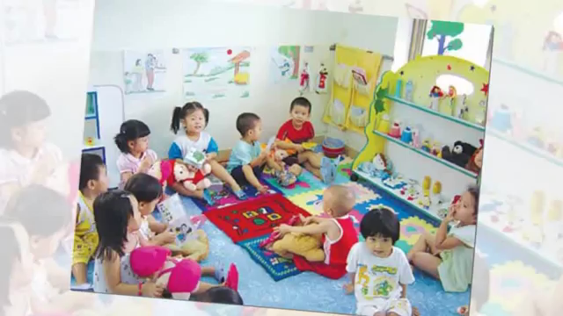

Slide 8

3. Kết Thúc: Cô nhận xét động viên, khuyến khích trẻ.

Slide 9

Xin chân thành cảm ơn

